Slide 1
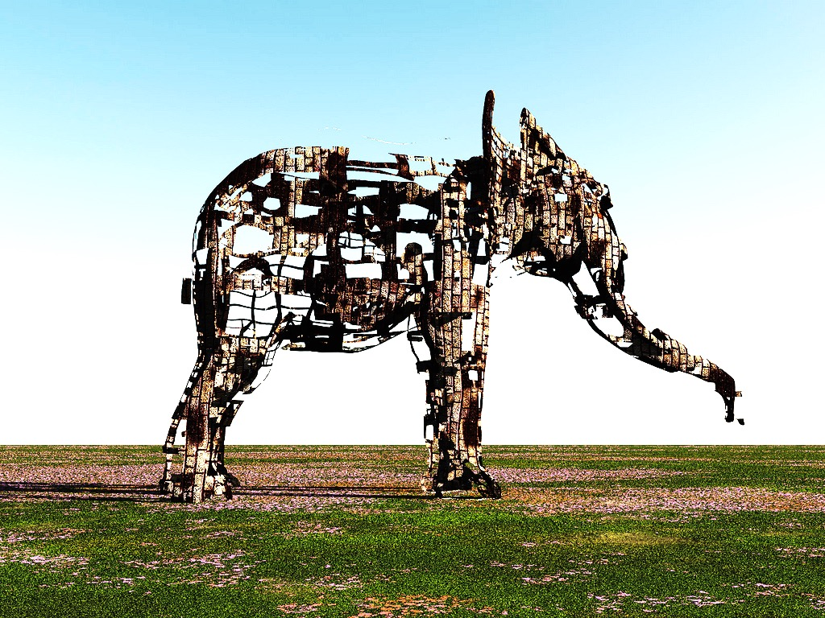

Как собрать слона
СОВЕТЫ СИСТЕМНОГО АНАЛИТИКА

Slide 2
Проект
ФЕДЕРАЛЬНЫЙ ЗАКАЗЧИК
СЛОЖНАЯ ИЕРАРХИЯ
БОЛЬШАЯ НОРМАТИВНО-ПРАВОВАЯ БАЗА
7 ФУНКЦИОНАЛЬНЫХ ПОДСИСТЕМ
> 10 ЭЛЕКТРОННЫХ ДОКУМЕНТОВ
> 30 ОБЪЕКТОВ ИНТЕГРАЦИИ С ДЕСЯТКОМ СИСТЕМ
ТЗ УСТАРЕЛО ЕЩЕ ДО НАЧАЛА ПРОЕКТА
НЕТ ВНУТРЕННИХ РЕГЛАМЕНТОВ

Slide 3
А что у нас?
ПЛАТФОРМА
ПРОТОТИП
ПЛАНЫ НА ПРОДУКТ
НЕОПЫТНАЯ КОМАНДА

Slide 4
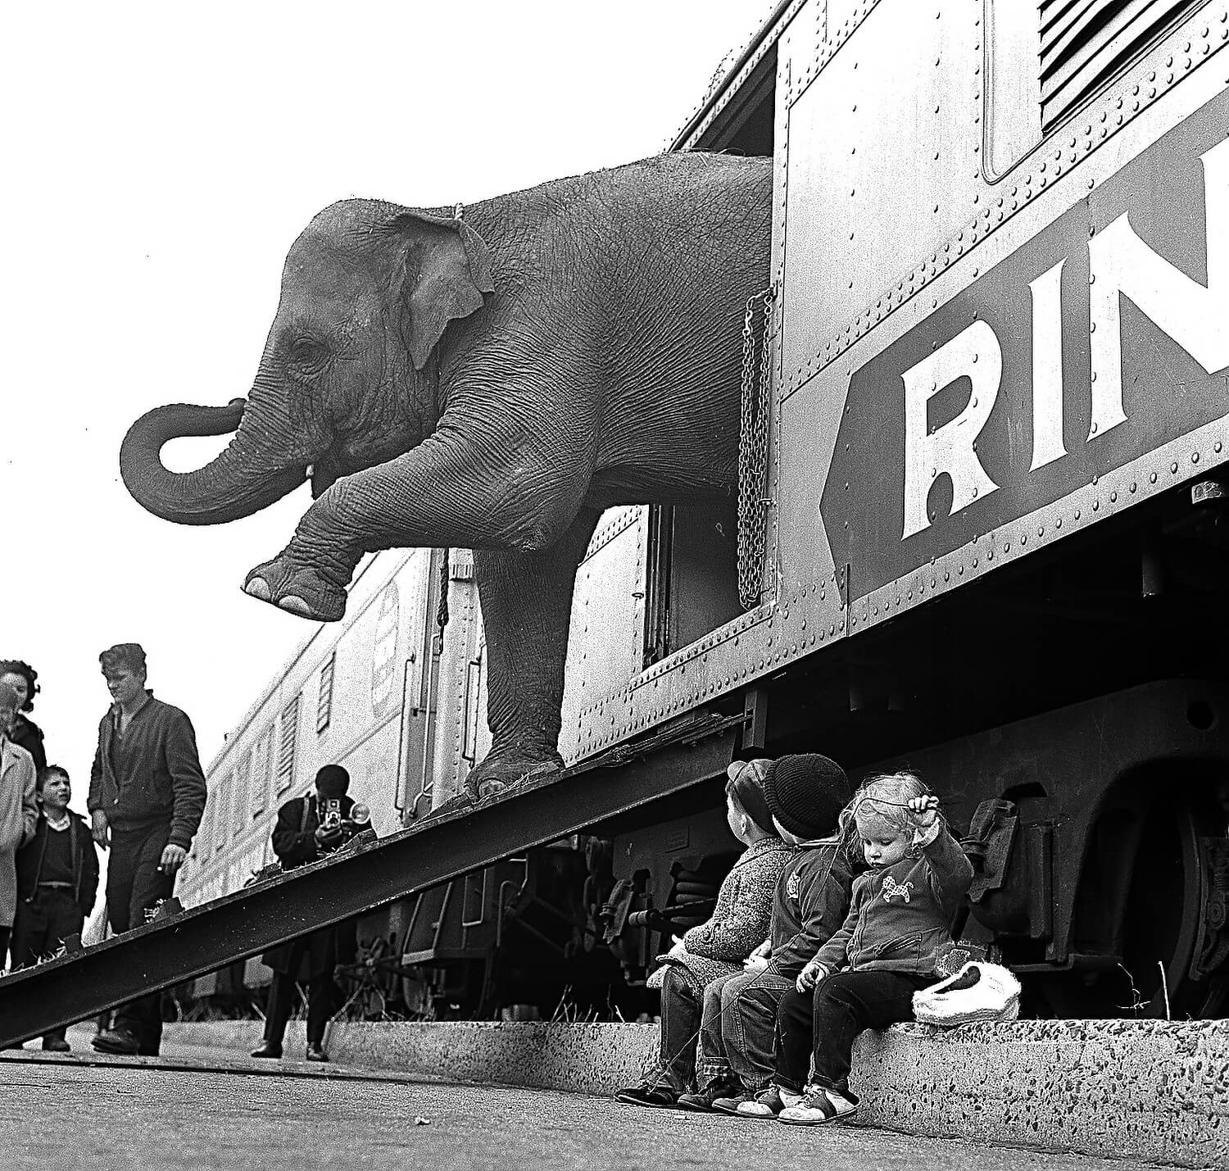
Начало проекта

Slide 5
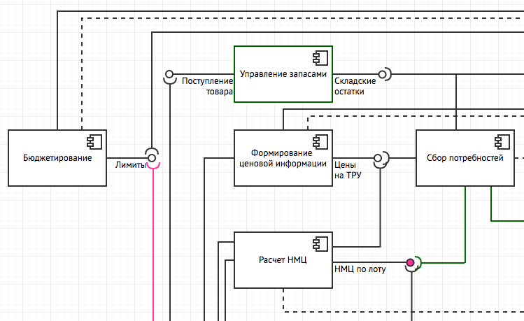
Делим слона работы
Делаем все сразу: обследование, подготовка ЧТЗ, разработка
Одновременно реализуем большинство подсистем
Пытаемся найти точки стабильности в условиях неопределенности

Slide 6
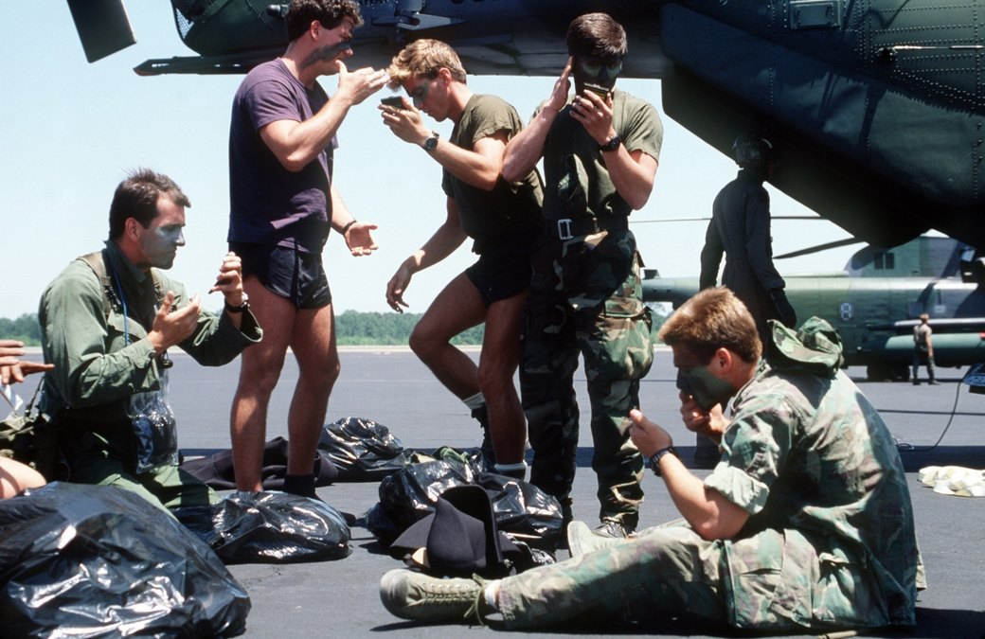
Подготовка

Slide 7
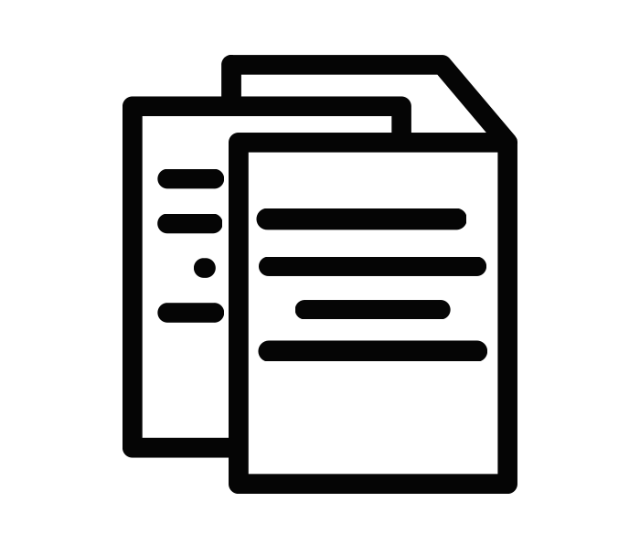


Молодая команда
Новый заказчик

Slide 8
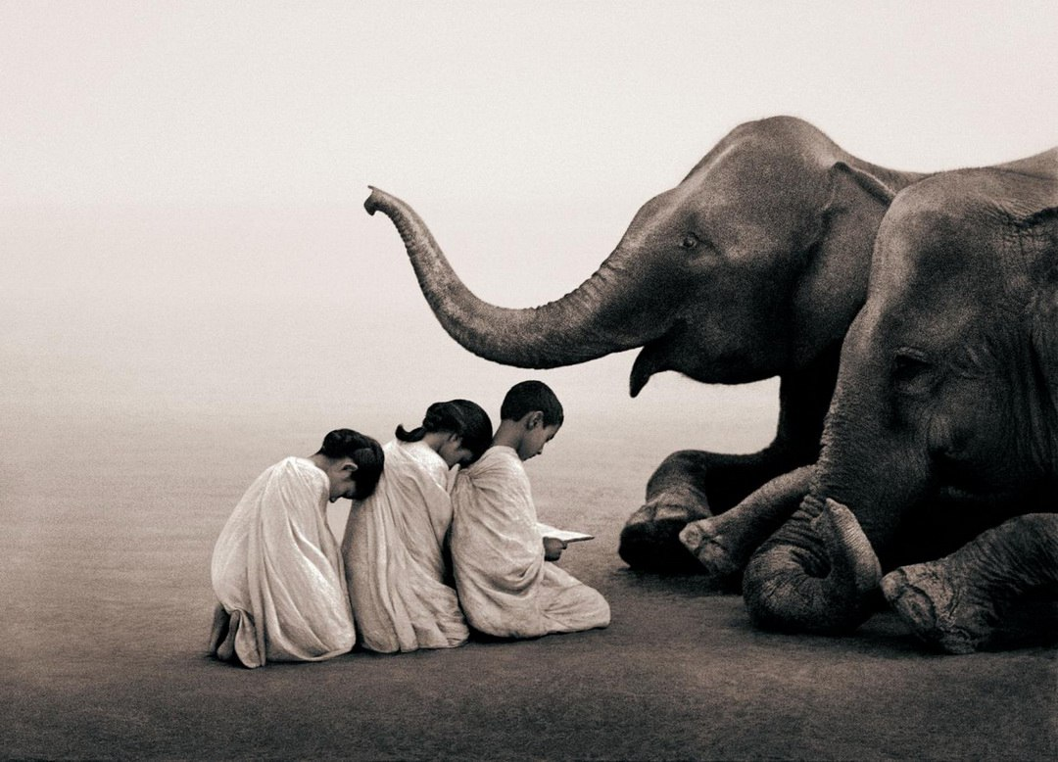
Сбор требований

Slide 9
Формулируем требования
Главное - ЧТО и ЗАЧЕМ должно быть сделано, а не КАК
Пиши, сокращай
Субъект | Действие | Значение
Справочная информация | должна поддерживать | татарский язык
Условие | Действие | Ограничение | Значение
При открытии карточки для создания нового документа | поле «Валюта» должно быть заполнено | «Российский рубль»
Условие | Субъект | Действие | Объект | Ограничение
При изменении значения в поле «цена за единицу» | система | должна рассчитать | общую сумму | если заполнено поле «количество»

Slide 10
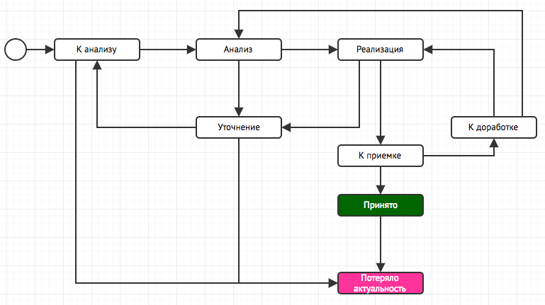
Систематизируем
Запросы типа «Требования» в JIRA со своим WorkFlow и обязательными атрибутами:
  Идентификатор
  Наименование
  Компонент
  Описание
  Источник
  Обоснование
  Приоритет

Slide 11
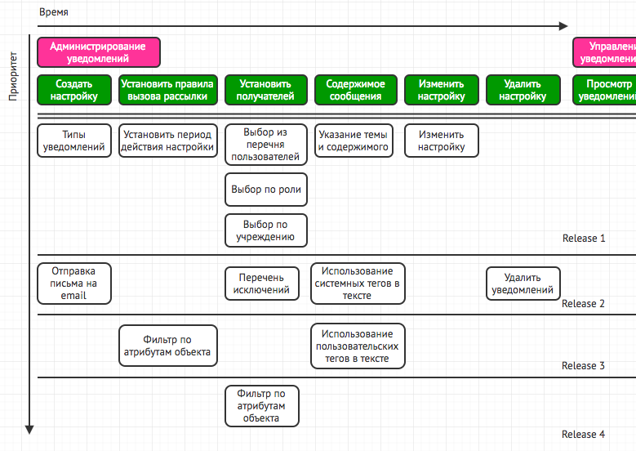
Тестируем наборы требований
Распределение требований по этапам, шагам бизнес-процесса с помощью техники Story Mapping

Slide 12
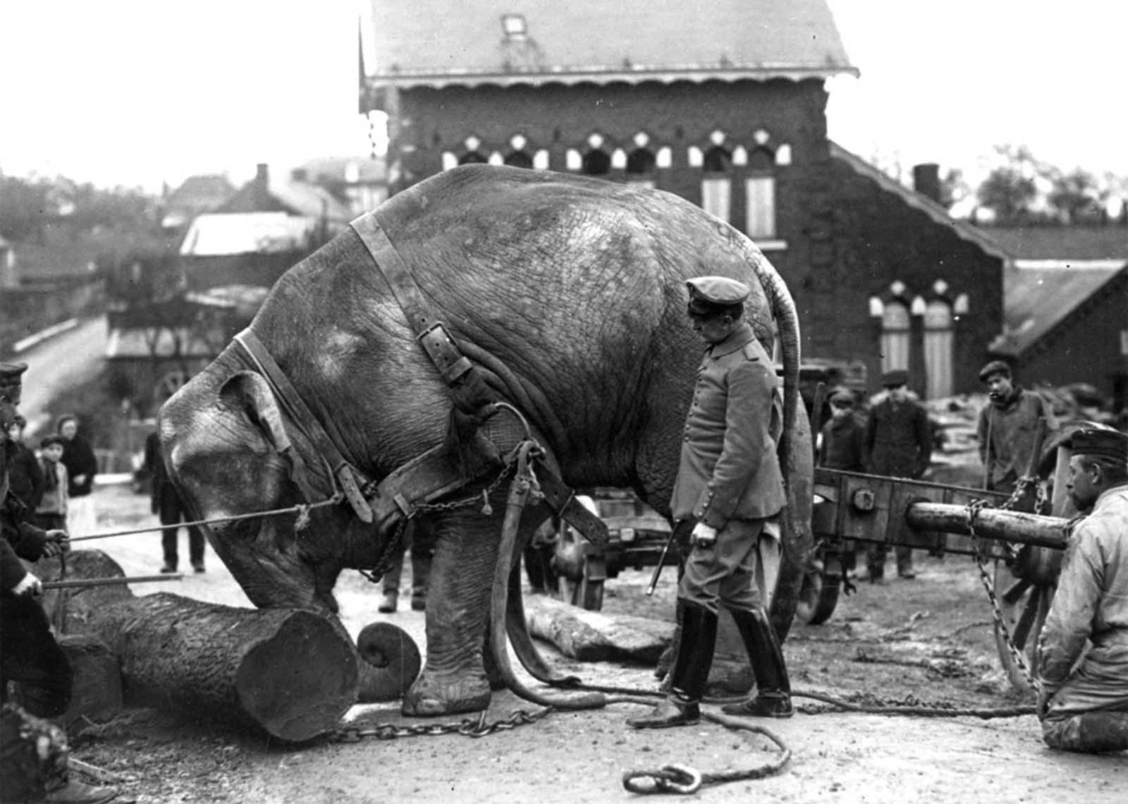
Разработка

Slide 13



Обеспечим единство решений

Slide 14
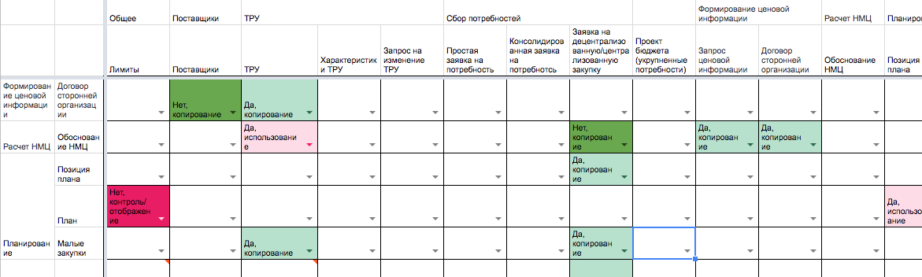
Выявим зависимости
Матрица компонентных связей

Slide 15



Предугадать изменения

Slide 16
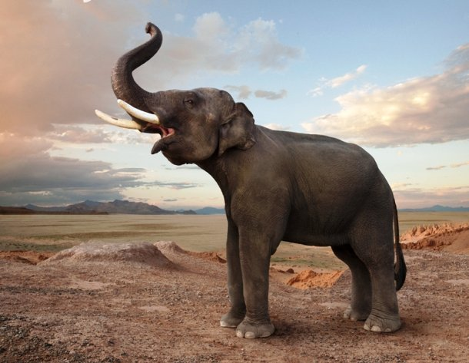
Итоги

Slide 17
Краткая инструкция сбора слонов:
Подготовка к работе над проектом
  Определи правила
  Обучи команду
  Подготовь заказчика
2. Ведение реестра требований
  Фиксируй
  Систематизируй
  Тестируй
3. Обеспечение работоспособности
  Целостность
  Согласованность изменений
  Конфигурируемость

Slide 18

Вопросы?
Лиана Широбокова
shirobokovald@gmail.com
t.me/lunchplease

